Slide 1

엠게임 Database Library 8주차 세미나
신규개발2사업본부
게임개발실
서버팀
이민수

Slide 2
Database Library
Database Library
종속된 라이브러리
Base Library
UML 보기 (mysql 인터페이스, DBString, CXPArgInfo 제외)
그 외 UML 보기
지원 인터페이스
ODBC
MySQL

Slide 3
Database Library
Database Library
카테고리
DB Service
DB interface
odbc
mysql
DB Service 유틸리티
쿼리 큐
DB 타입 매칭 바인드 테이블
SQL 문자열 정리

Slide 4
Database API
Database API
DBService
DBSessionProxy
DBSessionManager
DBSession
DBStatement
DBResultSet
DBError
위의 4개의 클래스를 상속받아 ODBC / mysql 구현

Slide 5
DBService.h
DBService.h
DB Session을 총괄 유지/관리하는 클래스 정의
포함하는 헤더
Thread.h
대부분의 DB 라이브러리
다수의 base 라이브러리

Slide 6
DBService.h
class DBService
singleton class
DB 세션을 맺고, 쿼리를 수행하기 위해 반드시 사용
DBString 같은 별개의 유틸리티를 제외하고는 단독으로 사용 불가
반드시 DBService::initialize()를 가장 먼저 실행해야 함
initialize()를 실행하면 DBService 스레드가 시작

Slide 7
DBSessionProxy.h
DBSessionProxy.h
DBService 스레드에서 DB 세션을 얻어오기 위한 클래스 정의
오직 DBSessionProxy::get()을 통해 DBSession을 얻을 수 있음
세션 사용을 마쳤으면, DBSessionProxy::release() 호출

Slide 8
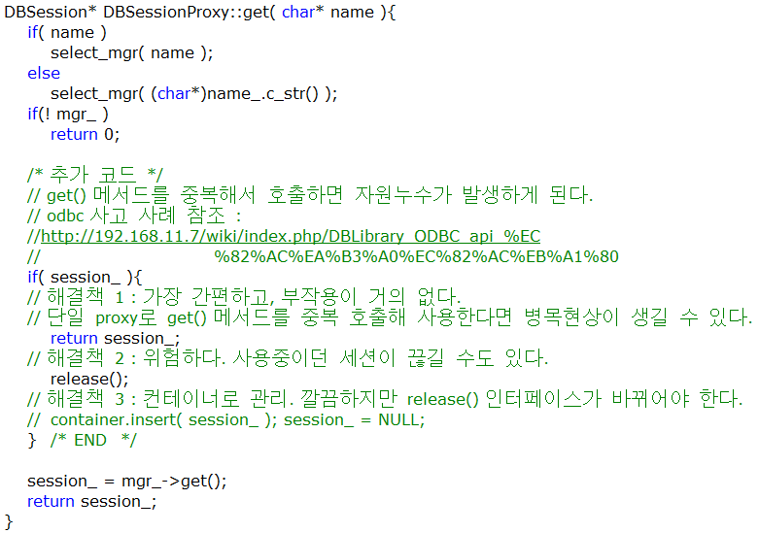
DBSessionProxy.h

Slide 9
DBSessionManager.h
DBSessionManager.h
DB Session을 관리하는 LimitInstanceMgr
DBSessionProxy와 DBService 스레드 간의 매개체 역할을 한다

Slide 10
DBSession.h
DBSession.h
DBSession 인터페이스 정의
DBStatement를 받아와 쿼리를 실행할 수 있다.
DBError를 받아와 쿼리 수행 에러 정보를 확인하여 처리할 수 있다.
포함하는 헤더
DBStatement.h
DBError.h
상속받는 클래스
ODBC_DBSession
MySQL_DBSession

Slide 11
DBStatement.h
DBStatement.h
쿼리를 실행하기 위한 DBStatement 인터페이스 정의
결과는 DBResultSet 클래스를 통해 확인할 수 있다.
에러는 DBSession에 세팅된다.
포함하는 헤더
DBResultSet.h
상속받는 클래스
ODBC_DBStatement
MySQL_DBStatement

Slide 12
DBResultSet.h
DBResultSet.h
쿼리 수행 결과가 담기는 인터페이스
next()를 먼저 호출해야 첫번째 줄이 세팅된다.
상속받는 클래스
ODBC_DBResultSet
MySQL_DBResultSet
특이사항
참조되지 않는 선언

Slide 13
DBError.h
DBError.h
쿼리 수행 에러가 담기는 인터페이스
상속받는 클래스
ODBC_DBError
MySQL_DBError

Slide 14
Database utility
Database utility
DBAccount
DBStat
DBTypeTable
DBQueryQueue

Slide 15
DBLibs.h
DBLibs.h
DBStat, DBAccount, DBTableDescription 클래스 정의
포함된 헤더
BaseDefine.h
ShareMemory.h
StaticProcessInfo.h

Slide 16
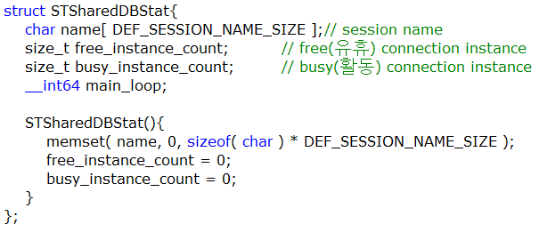
DBLibs.h
DBStat
DB Session 유휴/활동 정보를 공유메모리에 기록
특이사항
DBStat::STSharedDBStat::main_loop 초기화 누락
DBStat::initialize()에서 한번 더 초기화하므로 시퀀스 상에 문제는 없음
memset( pData, 0, sizeof( STSharedDBStat ) );

Slide 17
DBLibs.h
DBAccount
DB 계정 정보 저장을 위한 클래스
get/set 메서드로 구성
DBTableDescription
DB 테이블 정보 저장 클래스

Slide 18
DBTypeTable.h
DBTypeTable.h
DBMS간 타입 변환을 위한 유틸리티 클래스 정의

Slide 19
DBQueryQ.h
DBQueryQ.h
쿼리를 스레드로 처리하기 위한 queue 클래스 정의
WorkListener와 Work을 구현해 쿼리 처리
WorkListener가 받는 Work이 하나로 고정 되어있음
쿼리에 따라 별개의 처리를 하려면
DBQueryQ를 상속받아 확장 구현
쿼리를 파싱
Work 객체의 타입을 활용할 수 없는 것이 아쉬움

Slide 20
DBString.h
DBString.h
쿼리 문자열 연산을 위한 유틸리티 클래스 정의
라이브러리에 사용되진 않음
포함하는 헤더
DBTypeTable.h
StringObj.h

Slide 21
etc
미활용 헤더
define_dblib.h
미포함 파일
CXPArg.h
sql server 2000 확장 저장 프로시저를 활용함
srv_rpcparams() 등
sql server 2005 이후에는 지원하지 않음

Slide 22
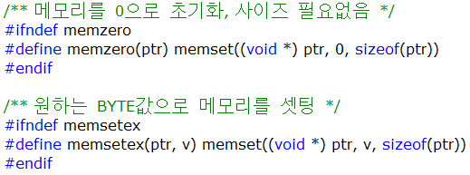
define_dblib.h
define_dblib.h
각종 기본 타입에 대한 매크로 정의
유틸리티 매크로 정의
특이사항
라이브러리에서 활용되지 않음. 삭제해도 무방할 듯
버그

Slide 23
Database Library 예제
DB ODBC Library 사용 순서
1. DBService::initialize()로 초기화&DBService 스레드 실행
2. DBSessionProxy::get()으로 DBSession 얻음
3. DBSession으로부터 DBStatement 얻음
4. DBStatement::set_sql()로 쿼리 설정
5. DBStatement::prepare()로 sql 핸들 Alloc
6. DBStatement::executeQuery()로 쿼리 실행
7. 반환된 DBResultSet을 next()로 fetch해 처리
8. DBSessionProxy::release()로 DBSession 반환

Slide 24
Database Library 예제
DBQueryQ 사용 순서
0. DBQueryQ에서 사용할 WorkListener, Work 구현
1. DBService::initialize()로 초기화 & DBService 스레드 실행
2. DBQueryQ::initialize()로 DBQueryQ 스레드 실행
3. DBQueryQ::add_query()로 실행할 쿼리 삽입
DBQueryQ에 등록한 WorkListener의 workPerformed()을 통해 add_query()로 추가한 쿼리가 순차적으로 실행된다. 따라서 workPerformed()에는 “DB ODBC Library 사용 순서” 2번 이후를 구현하면 된다.

Slide 25
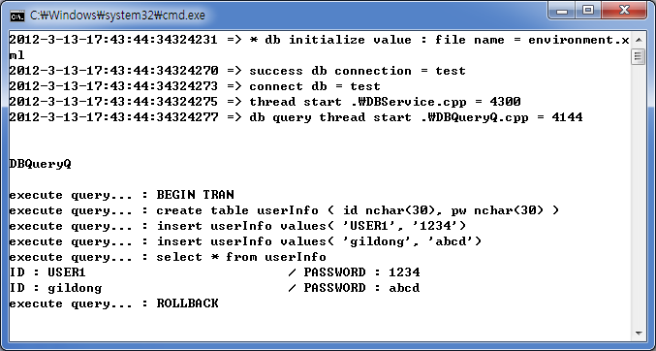
Database Library 예제
코드보기 & DB 설정 파일 보기
예제 실행 화면

Slide 26
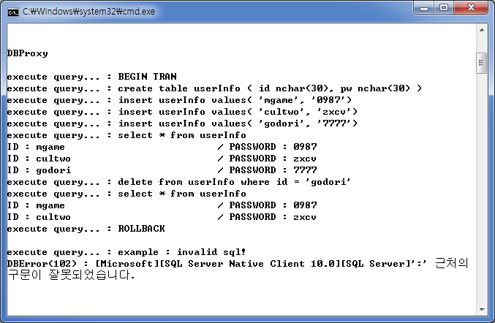
Database Library 예제

